Slide 1
Artificial Intelegent Automatic Speech Recognition (ASR) untuk pencarian potongan ayat Al-Quran
Jurnal Politeknik Caltex Riau
e-ISSN : 2460-5255 | p- ISSN : 2443-4159
https://jurnal.pcr.ac.id/index.php/jkt/

Slide 2
PENDAHULUAN
Al-Qur’an adalah sumber ajaran dan pedoman hidup umat Islam yang pertama, kitab suci ini menempati posisi sentral dalam segala hal yaitu dalam pengembangan dan perkembangan ilmu pengetahuan dan keislaman.

Slide 3
RUMUSAN MASALAH
Indonesia merupakan negara dengan jumlah umat muslim terbesar di dunia, yang menjadikan pembacaan ayat-ayat Al-Qur’an sering terdengar di berbagai tempat-tempat umum seperti Mesjid, Mushollah, dan di berbagai kegiatan.

Slide 4
TUJUAN
Pemanfaatan Automatic Speech Recognition (ASR) sebagai pengenalan kata yang bertujuan untuk mengetahui ayat-ayat Al-Qur’an yang di bacakan untuk menambah pengetahuan mengenai ayat-ayat serta informasi pendukung lainnya sebagai salah satu sarana berdakwah dalam menyampaikan pengetahuan mengenai ayat-ayat Al-Qur’an.

Slide 5
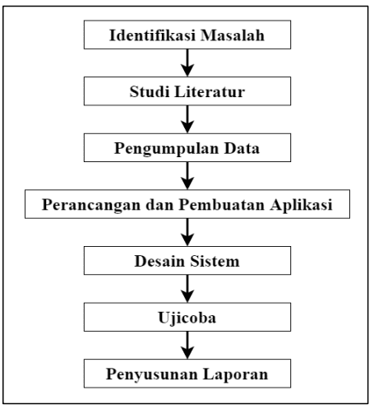
Metode Penelitian

Slide 6
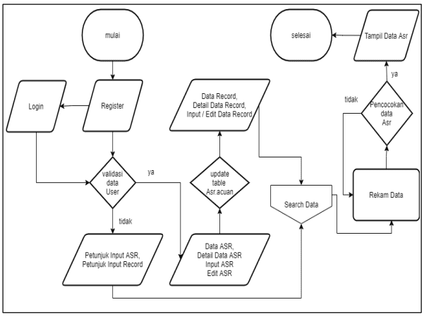
Hasil dan Pembahasan

Slide 7
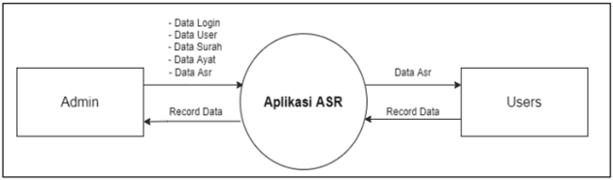
Context Diagram

Slide 8
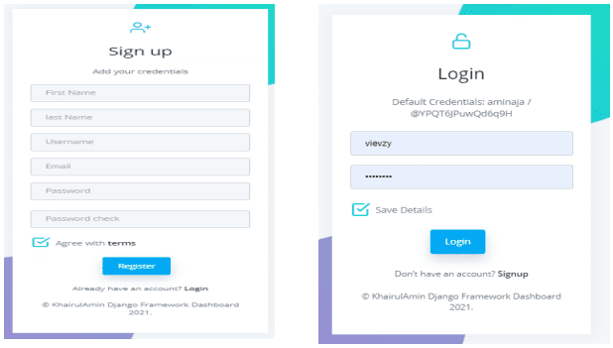
Pengujian
Register, merupakan halaman inputan data untuk mendapatkan ID agar bisa login kedalam sistem sebagai admin.
Login merupakan halaman untuk masuk kedalam aplikasi dengan mengisi username dan password yang di dapat dari id User.

Slide 9
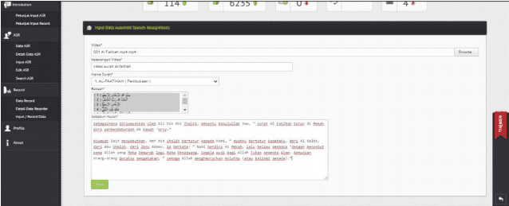
Pengujian
Input ASR, diminta untuk mengisi keseluruhan field yang tersedia sesuai dengan validasi tiap-tiap field. Yaitu vidio, keterangan vidio, nama surah, bacaan, dan asbabun nuzul.

Slide 10
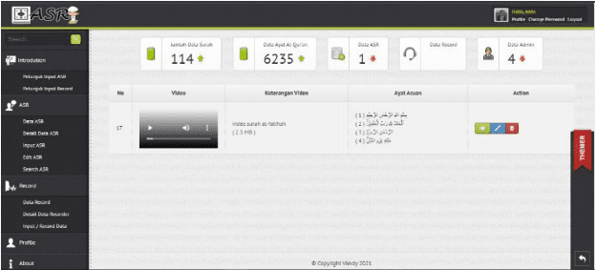
Pengujian
Data ASR dalam bentuk table serta terdapat 3 tombol, yaitu tombol detail, tombol edit dan tombol delete.

Slide 11
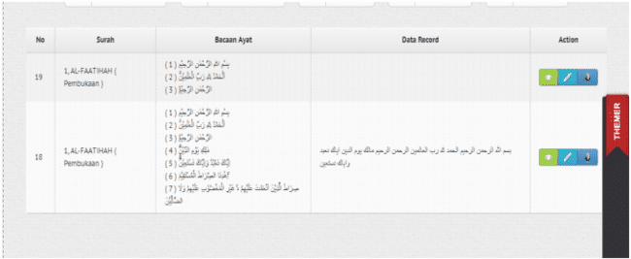
Pengujian
Data Record dalam bentuk table serta terdapat 3 tombol, yaitu tombol detail, tombol edit dan tombol delete.

Slide 12
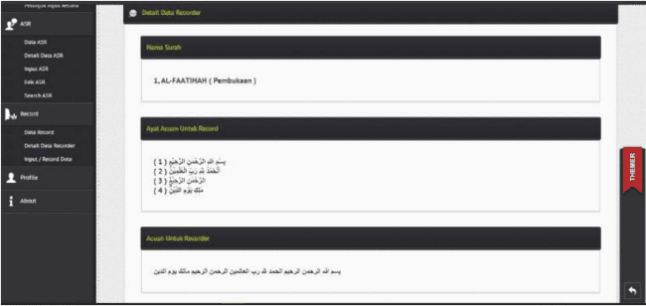
Pengujian Aplikasi
Detail record menampilkan semua isi dengan detil dalam bentuk card.

Slide 13
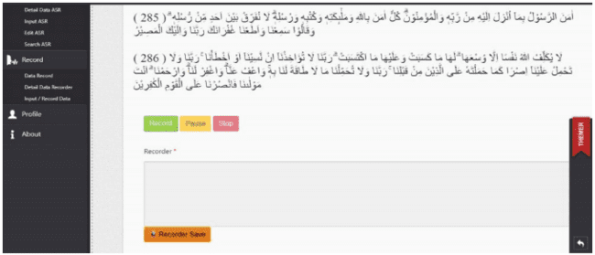
Pengujian Aplikasi
Input Record dalam bentuk table serta terdapat 4 tombol, yaitu tombol recorder, tombol pause, tombol stop dan tombol save.

Slide 14
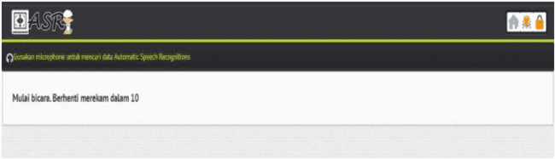
Pengujian Aplikasi
Search ASR pada halaman ini akan langsung merekam dan membaca data yang di inputkan melalui suara yang diambil dari microphone selama 15 detik. Kemudian menampilkan informasi berkenaan dengan pencocokan data yang di inputkan seperti surah yang di baca, ayat-ayat dalam bentuk format video, serta informasi lainnya berupa asbabun nuzul.

Slide 15
Kesimpulan
Aplikasi ini mengubah data suara menjadi data menggunakan sistem pengenalan suara yang bekerja secara otomatis dengan pencocokan pola digitalisasi audio, kata yang diucapkan terhadap model komputer dari pola bicara untuk menghasilkan keluaran akhir berupa teks yang di simpan di dalam database.

Slide 16
Daftar Pustaka
[1] N. Anggraini, A. Kurniawan, L. K. Wardhani, and N. Hakiem, “Speech recognition application for the speech impaired using the android-based google cloud speech API,” Telkomnika (Telecommunication Comput. Electron. Control., vol. 16, no. 6, pp. 2733–2739, 2018, doi: 10.12928/TELKOMNIKA.v16i6.9638.
[2] F. Gozali and R. S. Suharto, “Pemanfaatan Fitur Google Voice Recognition PadaSmartphone Untuk Pengendalian Peralatan Rumah Tangga,” JETri J. Ilm. Tek. Elektro, vol. 16, no. 2, p. 165, 2019, doi: 10.25105/jetri.v16i2.3620.
[3] P. W. N. Banamtuan, H. Djahi, and A. A. Maggang, “Pemanfaatan Speech Recognition Pad Smartphone Android Sebagai Sistem Pengontrolan Pintu Berbasis Mikrokontroller,” J. Media Elektro, vol. 8, no. 1, pp. 72–78, 2019, doi: 10.35508/jme.v8i1.1421.
[4] Althaf Husein, “Al-Qur’an Di Era Gadget: Studi Deskriptif Aplikasi Qur’an Kemenag,” J. Online Stud. Al-Qur an, vol. 16, no. 1, pp. 55–68, 2020, doi: 10.21009/jsq.016.1.04.
[5] V. Savchenko, “Minimum of Information Divergence Criterion for Signals with Tuning to Speaker Voice in Automatic Speech Recognition,” Radioelectron. Commun. Syst., vol. 63, pp. 42–54, Jan. 2020, doi: 10.3103/S0735272720010045.
[6] T. Zoughi, M. Homayoonpoor, and M. Deypir, “Adaptive Windows Multiple Deep Residual networks for Speech Recognition,” Expert Syst. Appl., vol. 139, p. 112840, Jul. 2019, doi: 10.1016/j.eswa.2019.112840.
[7] A. Joshuva, S. Priyadharsini, S. Aravinth, P. Jayaraman, K. Balachandar, and D. Meganathan, “A review on recent trends and development in speech recognition system,” J. Adv. Res. Dyn. Control Syst., vol. 12, no. 1 Special Issue, pp. 521–528, 2020, doi: 10.5373/JARDCS/V12SP1/20201099.
[8] W. Brundage, “Automatic Speech Recognition and Its Application.,” Int. Res. J. Eng. Technol., vol. 3, no. 5, pp. 247–252, 2016.
[9] Y. R. Dewi, F. Satria, M. Rahayu, V. R. V, and A. Uno, “Implementasi Voice Recognition pada Sistem Pengawasan Anak-Anak Dalam Berkata Kasar Melalui Smartphone Dengan Koneksi WiFi,” Ind. Res. Work. Natl. Semin., vol. 11, no. 1, pp. 20–25, 2020, doi: 10.35313/irwns.v11i1.1962.

Slide 17
Terimakasih

